Slide 1
"Навстречу сердцем к вам лечу…"
к 200-летию
со дня рождения
Афанасия Афанасьевича Фета

Slide 2
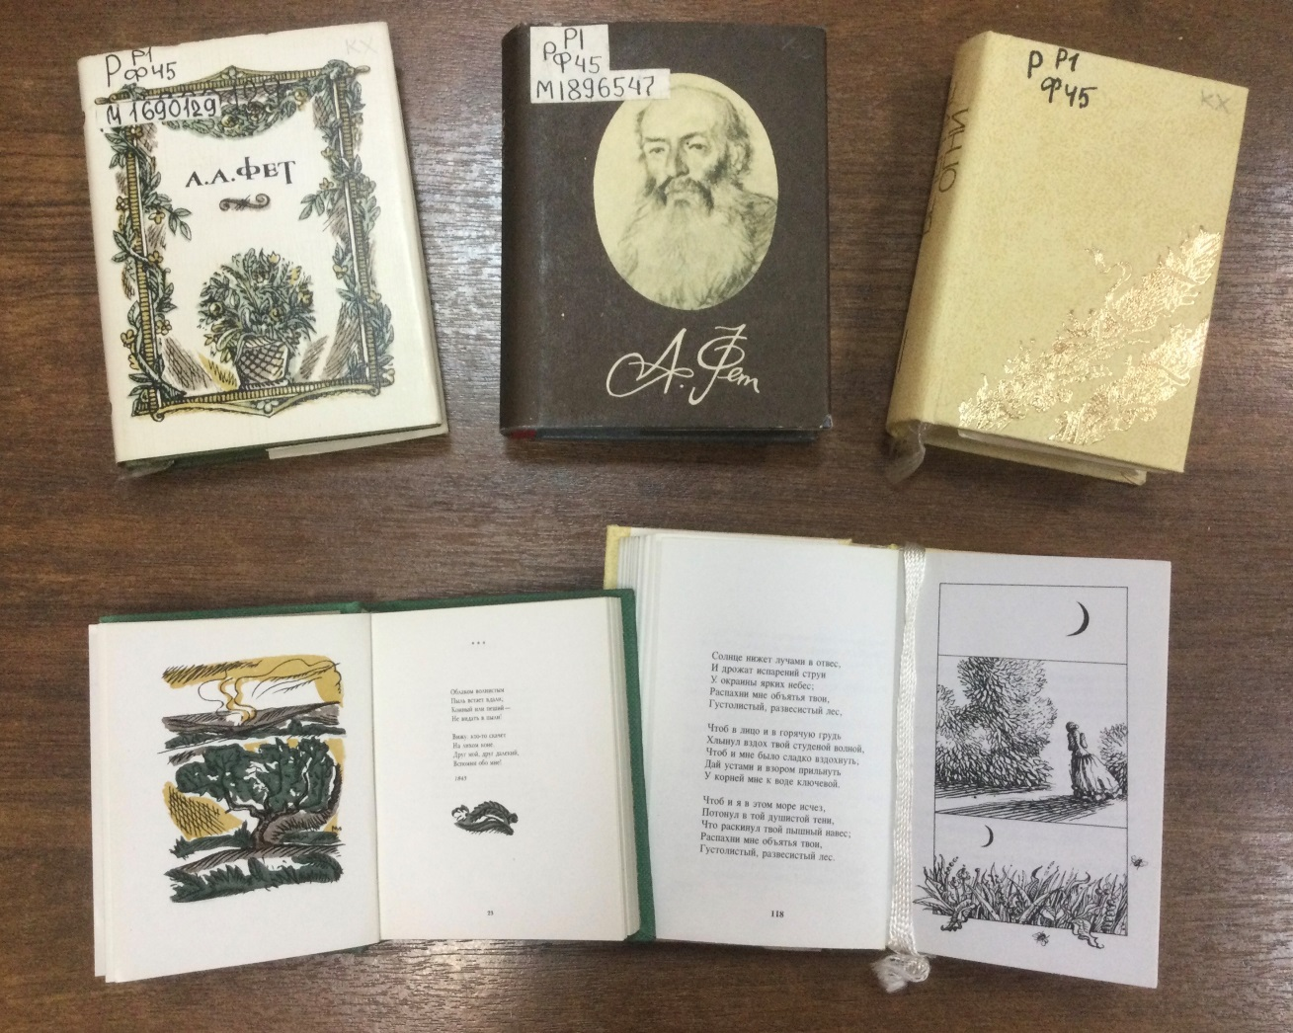
Смело можем сказать, что человек, понимающий поэзию и охотно открывающий душу свою её ощущениям, ни в одном русском авторе, после Пушкина, не почерпнёт столько поэтического наслаждения, сколько доставит ему г. Фет.
Н.А. Некрасов

Slide 3
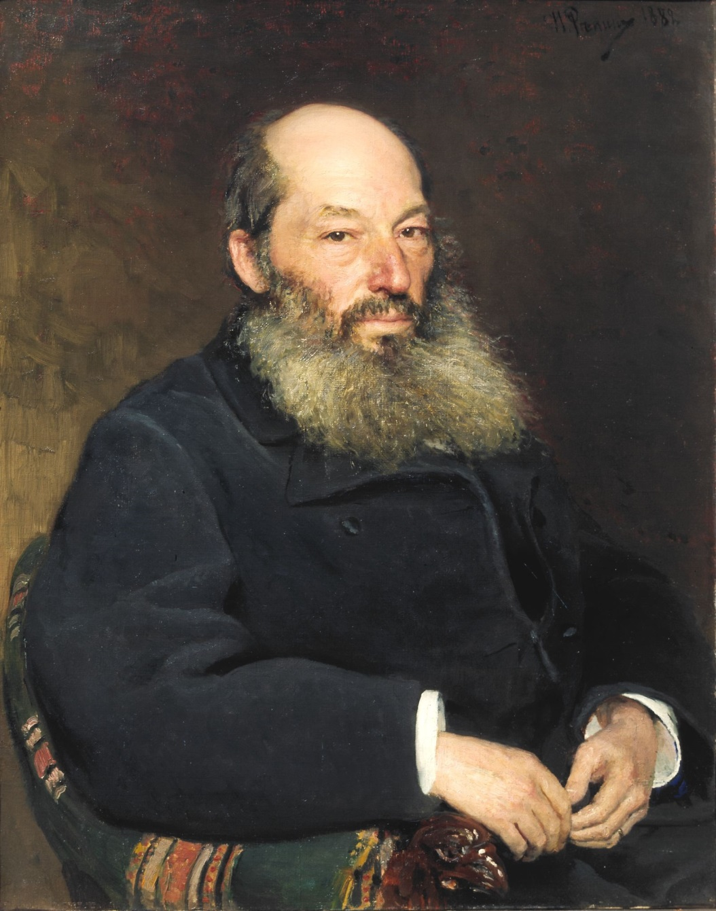
5.12.1820 – 3.12.1892 5.12.1820 – 3.12.1892
5 декабря 2020 года исполняется 200 лет со дня рождения Афанасия Афанасьевича Фета (Шеншина) – одного из крупнейших русских лирических поэтов, выдающегося поэта-переводчика, талантливого мемуариста, филолога-классика.
Лирические стихотворения этого автора затрагивают самые возвышенные, тонкие струны человеческой души.
Излюбленными мотивами Фета, в разработке которых он достиг совершенства, были любовь и природа. Он обладал удивительной чуткостью к едва уловимым красотам природы; в явлениях совершенно обыденных, будничных он умел открывать неподозреваемую красоту.

Slide 4
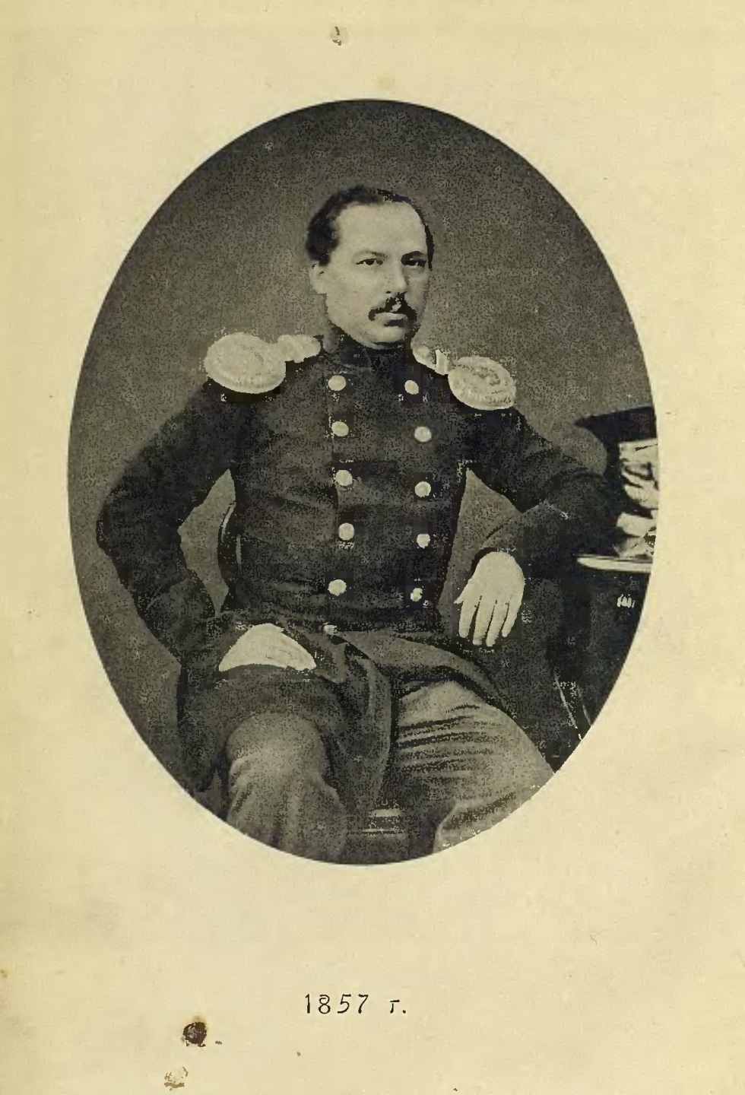
Ещё во время учёбы Афанасия Фета в Московском университете его произведения начали печатать в журналах "Отечественные записки", "Москвитянин", "Русский вестник" и других.
Позднее поэт познакомился с кружком "Современника" – Некрасовым, Панаевым, Дружининым, Анненковым, Гончаровым, у И.С. Тургенева встретился и познакомился с графом Л.Н. Толстым.
Кружок "Современника" в 1856 г. общими силами выбрал, проредактировал и напечатал сборник "Стихотворения А.А. Фета", а в 1863 г. оно было переиздано К.Т. Солдатёнковым в двух томах.

Slide 5
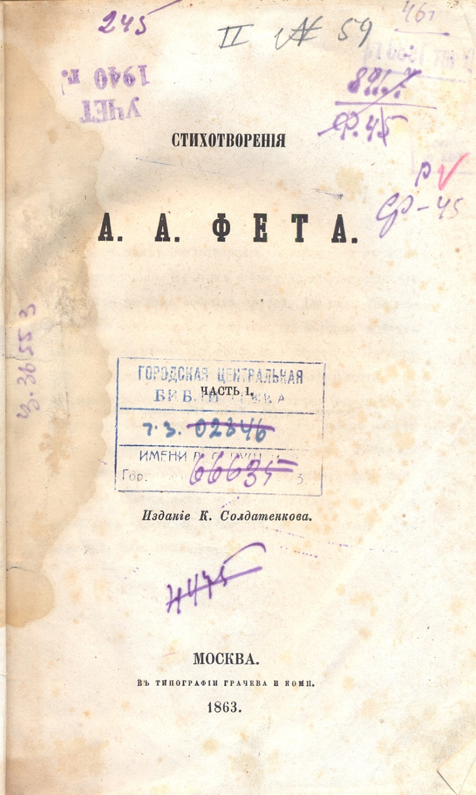
Двухтомник подводил итог двадцатипятилетней работы А. Фета.
Одни критики встретили книгу радостно, отмечая "прекрасный лирический талант" писателя, другие обрушились на него с резкими статьями и пародиями. Афанасия Афанасьевича обвиняли в том, что он был "помещиком-крепостником" и скрывался под маской поэта.
Действительно, один из самых утончённых лириков, Фет поражал современников тем, что это не мешало ему одновременно быть чрезвычайно деловитым, предприимчивым и преуспевающим помещиком.
После выхода книги у поэта наступила длительная творческая пауза. Лишь 20 лет спустя начал выходить отдельными выпусками последний сборник А. Фета "Вечерние огни".

Slide 6
"Вечерние огни" - главная поэтическая книга Афанасия Фета, вышедшая в четырёх выпусках в 1883-1891 годах. Пятый выпуск был подготовлен Фетом, но издать его он уже не успел. В книгу вошли самые известные стихотворения пейзажной и любовной лирики поэта.
Андрей Белый писал, что "Вечерние огни" с их песенным ладом, неожиданными интонационными ходами и сквозным мотивом "радости страдания" стали "утренней зарёй" для творчества Александра Блока, послужили связующим звеном меж лирикой эпохи Жуковского и позднейшим русским символизмом.

Slide 7
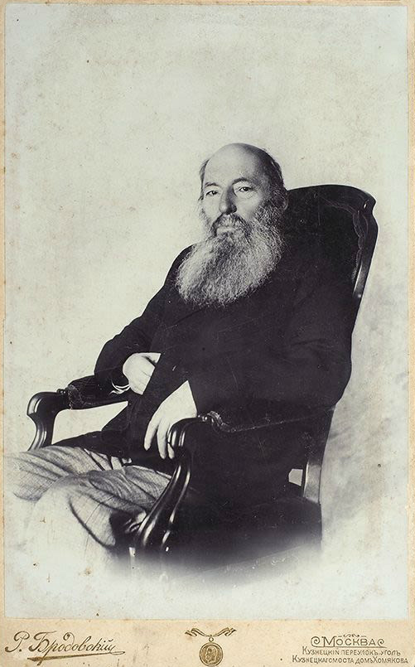
В последние годы жизни, после 50-летия литературной деятельности, торжественно отпразднованного в Москве и ознаменованного пожалованием юбиляру звания камергера, Афанасий Афанасьевич начал писать книгу "Мои воспоминания", где он рассказывал о своём помещичьем быте. Мемуары охватывали период с 1848 по 1889 годы.
Фрагменты из "Воспоминаний" печатались в журналах, а в 1890 году книга вышла отдельным изданием в двух томах.
Уже после смерти автора, в 1893 году, вышла ещё одна книга с воспоминаниями – "Ранние годы моей жизни".

Slide 8
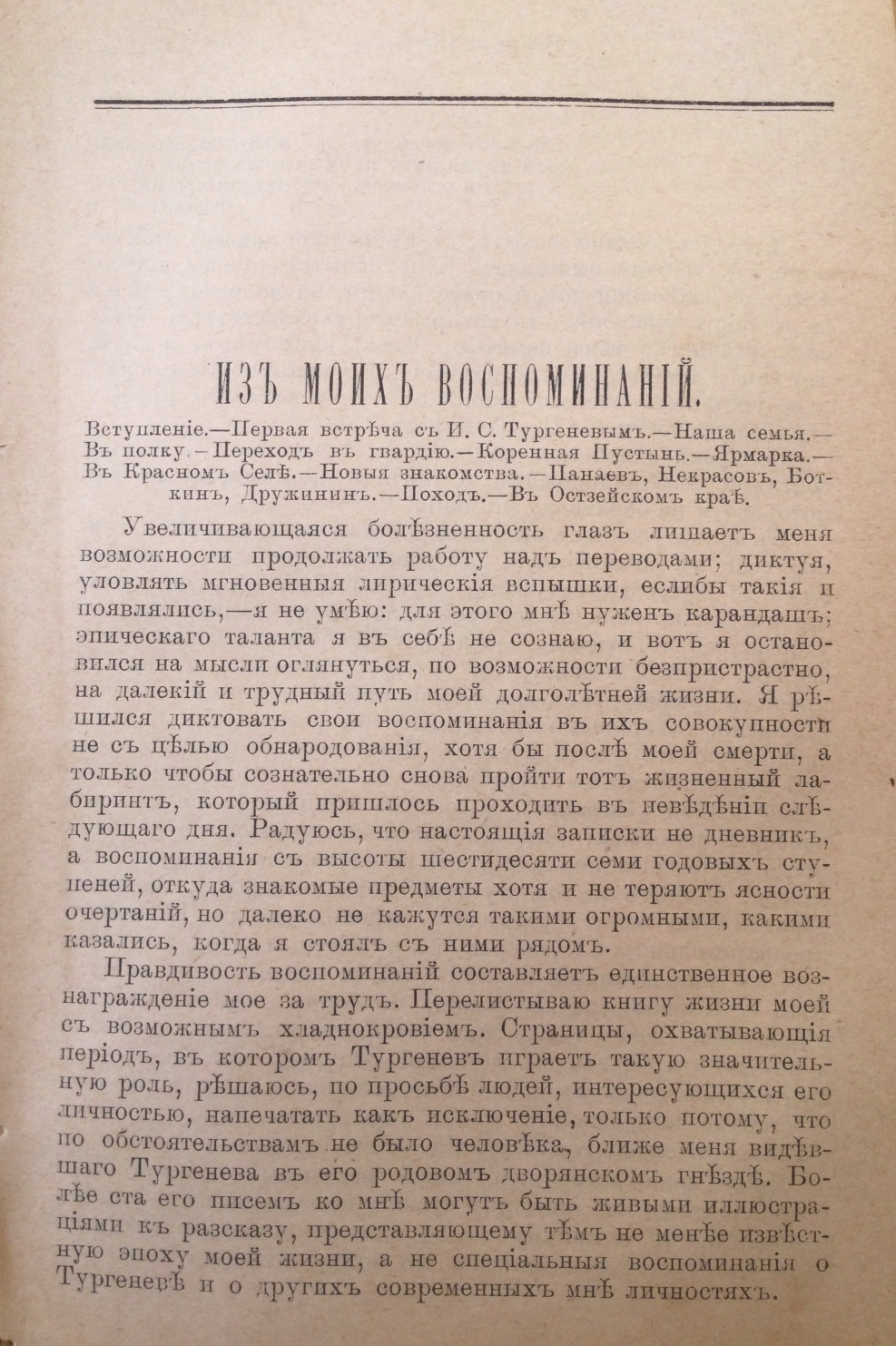

Slide 9
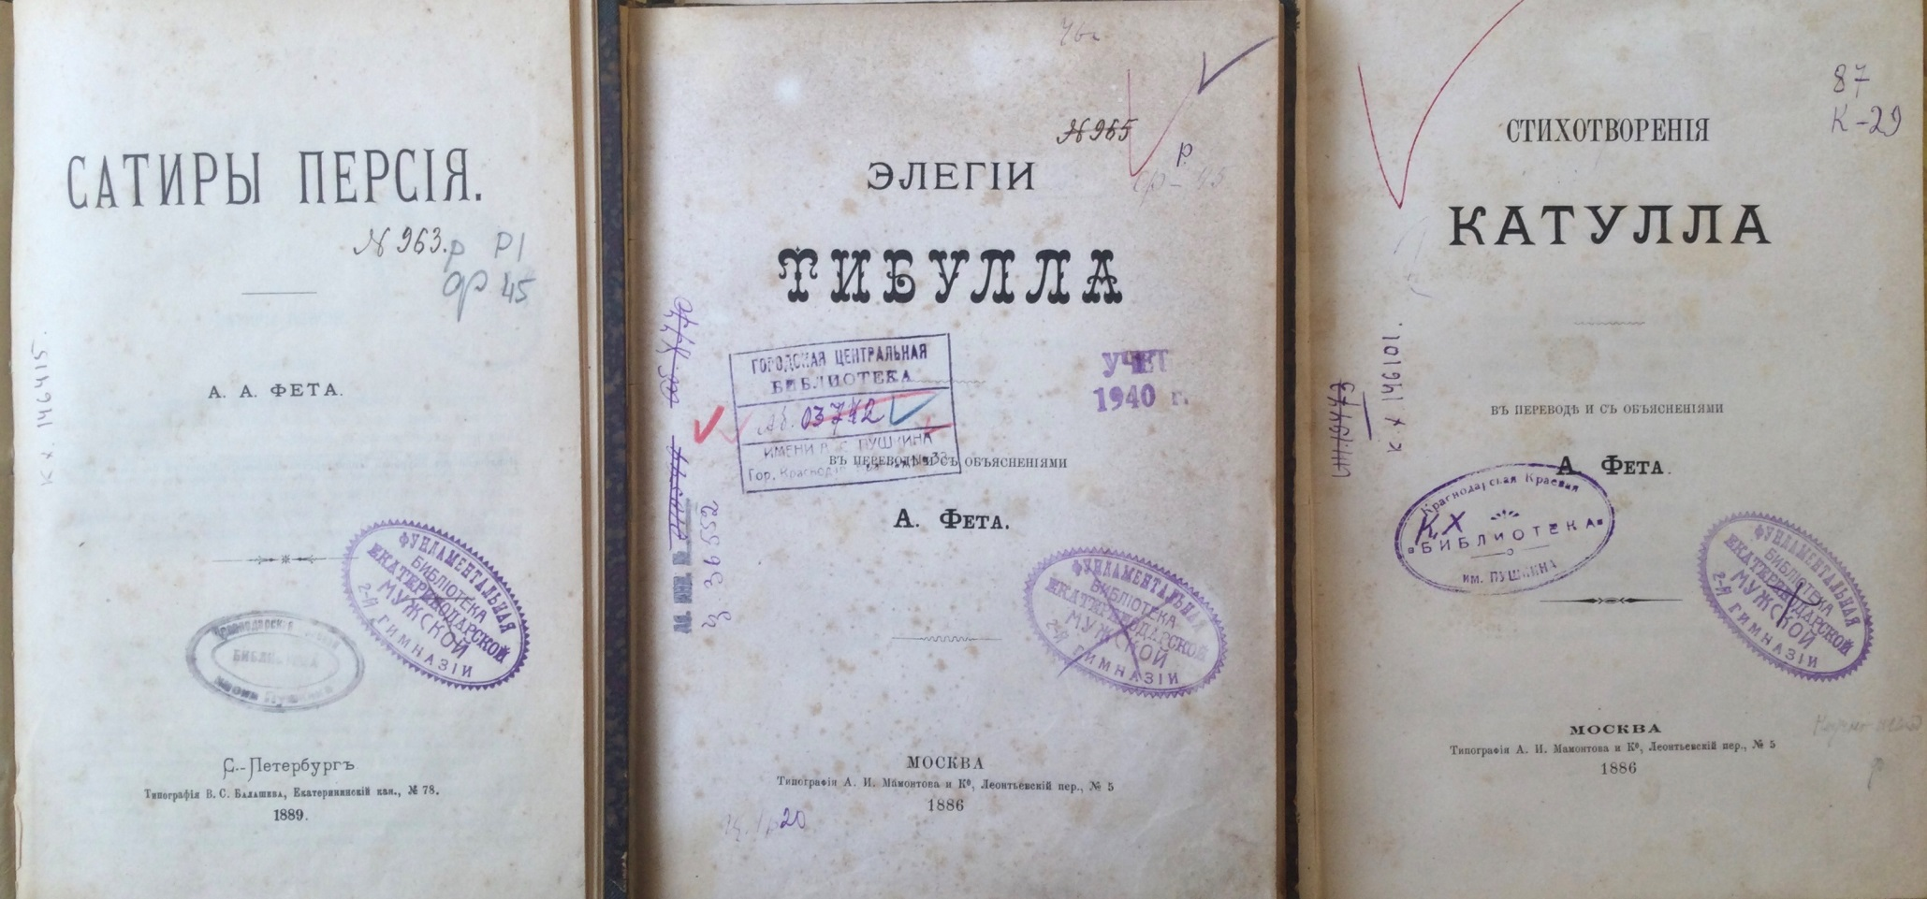
Афанасий Фет был талантливым переводчиком. Он отлично знал несколько языков, делал прекрасные переводы стихов целого ряда латинских авторов: Ювенала, Катулла, Тибулла, Овидия, Вергилия, Проперция, Персия и Марциала.

Slide 10
Особенно известны фетовские переводы Горация. В 1884 году Афанасий Фет за книгу "К. Гораций Флакк : в переводе и с объяснениями А. Фета" был награждён полной Пушкинской премией Императорской академии наук, став первым из её лауреатов (до того премия присуждалась лишь в половинном размере).

Slide 11
Имея немецкие корни, А. Фет с ранних лет переводил немецких авторов: Гёте, Шиллера, Уланда, Гейне, Рюккерта, Мёрике и других, стремясь путем соединения двух культур – немецкой и русской – максимально приблизить перевод к оригинальному тексту. Особое влияние на русскую культуру оказал его перевод "Фауста" Гёте.

Slide 12
Помимо стихов немецких поэтов Фет перевёл в 1880-е годы сочинения немецкого философа-идеалиста Артура Шопенгауэра.
Кроме того, он переводил лирические стихотворения французских поэтов – Шенье, Ламартина, Беранже, английских – Байрона, Мура, Шекспира, польского поэта Мицкевича, персидских поэтов Гафиза и Саади, переложил стихами несколько прозаических переводов песен кавказских горцев.

Slide 13
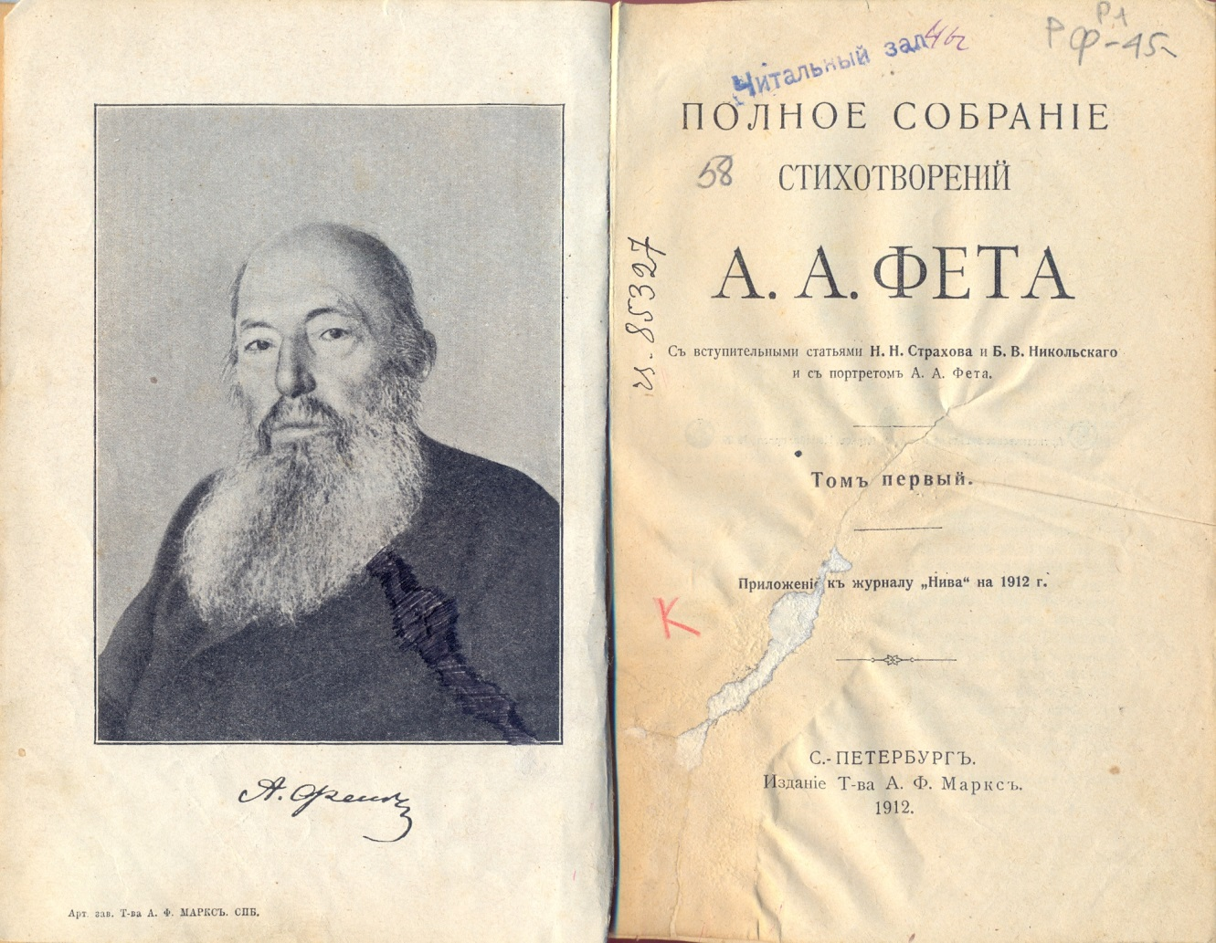
В 1901 году "Товарищество А.Ф. Маркс" выпустило посмертное "Полное собрание стихотворений А.А. Фета" в трёх томах. Издание снабжено вступительными статьями Н.Н. Страхова и Б.В. Никольского, хронологическим и алфавитным указателями, четырьмя портретами и снимком с почерка автора. "Полное собрание стихотворений" было переиздано дважды, в 1910 и 1912 годах.

Slide 14
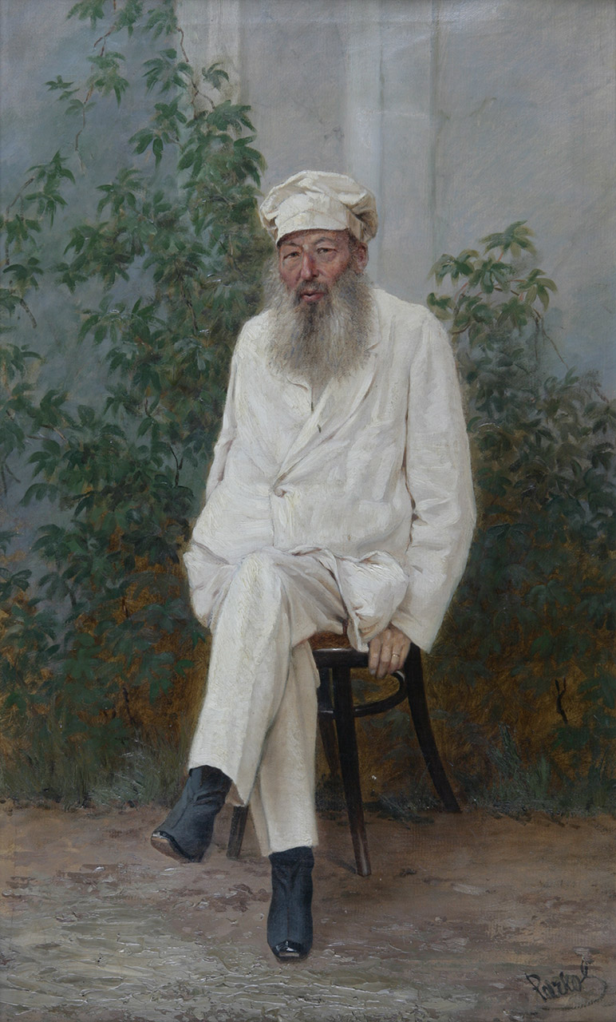
В минуты романтического расположения духа, когда ничто житейское не тревожит вас, когда глаза ваши с каким-то задушевным стремлением вглядываются в голубой блеск неба, в немые зелёные переливы луга и леса, в прозрачные задумчивые тоны вечера, и груди становится тесно от бесчисленных, неопределённых стремлений, поднимающихся со дна души вашей, – в такие минуты раскройте книжку г. Фета и вы поймёте её поэзию.
В.П. Боткин

